Slide 1
DIARIO DE ALUMNA PRACTICANTE

Slide 2
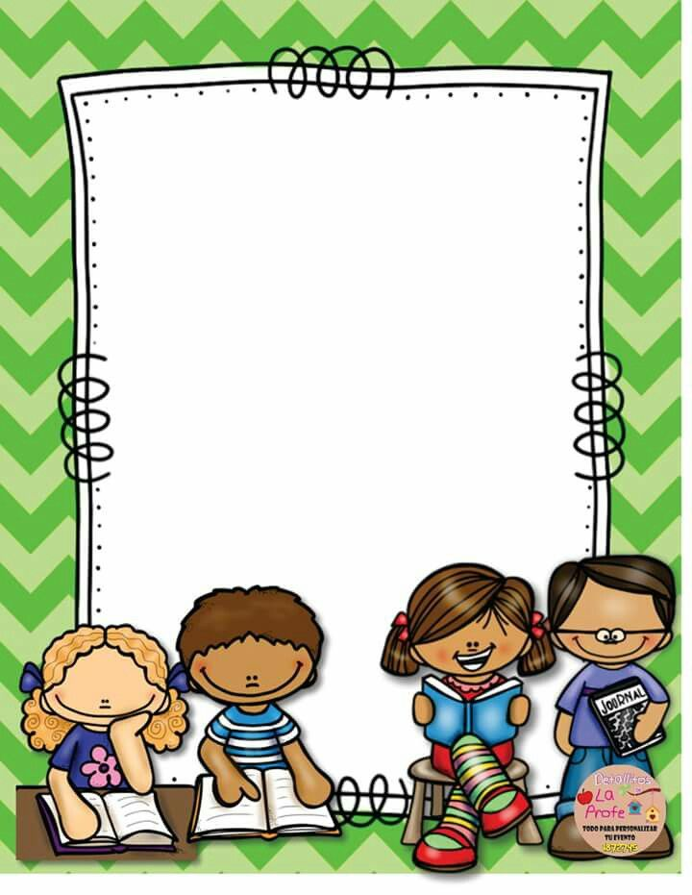
15 DE ABRIL DEL 2021
LAS CONEJITAS QUE NO SABIAN RESPETAR
Se envió un video con una historia acerca de las faltas de respeto que existen y unos cuestionamientos para reflexionar.

